Slide 1

Pika Local — голосовой ассистент для упрощенного управления ПК
Докладчик： Ерасыл Кантаев

Slide 2

01
Контекст и проблема
02
Решение: Pika Local
Каталог
03
Техническая архитектура и статус
04
План развития и внедрения

Slide 3

01
Контекст и проблема

Slide 4
Вызовы современных интерфейсов
Перегруженность и когнитивная нагрузка
Барьеры моторики и ошибок взаимодействия
Современные ОС наполнены бесконечными меню, иконками и вложенными настройками, превращая простые действия в квест, особенно для пожилых пользователей и технических новичков.
Мышь и тачпад требуют точных движений, усложняя жизнь людям с моторными ограничениями и усиливая риск случайных нажатий, неверной навигации и пропущенных уведомлений.

Slide 5
Кому нужен голосовой ассистент
Пожилые пользователи и новички
Люди с особыми потребностями и их окружение
Пожилые и начинающие пользователи часто боятся «сломать» компьютер. Голосовой помощник снимает барьер, превращая сложные действия в простой разговор.
Пользователи с нарушениями моторики и временными травмами, любители голосового управления, а также родственники и волонтёры, поддерживающие пожилых людей.

Slide 6

02
Решение: Pika Local

Slide 7

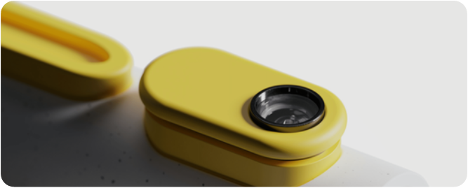
Что такое Pika Local
Локально, доступно и без облака
Голосовой ИИ‑ассистент на вашем ПК
Ассистент работает полностью офлайн, выполняет системные операции и управляет приложениями, предлагая простой, инклюзивный интерфейс, понятный без технических терминов и сложных настроек.
Pika Local превращает голос в команды для управления компьютером, реагирует на естественную речь, помогает сосредоточиться на творчестве, а не на поиске нужных кнопок.

Slide 8

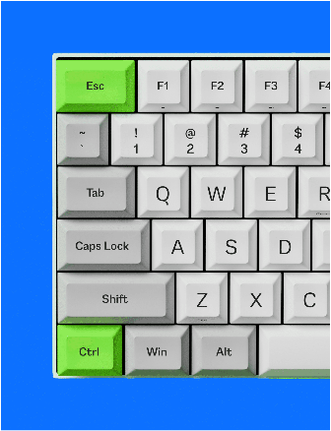
Ключевые сценарии использования
Управление приложениями и экраном
Звук, система, навигация и подсказки
Быстрый запуск программ голосом, открытие нужных окон и управление яркостью экрана позволяет работать без мыши и клавиатуры, сохраняя концентрацию и ритм творчества.
Голосовое управление громкостью, завершением работы, навигацией по папкам и запросами помощи делает рабочее место по-настоящему инклюзивным, снижая барьеры и усталость.

Slide 9
03
Техническая архитектура и статус

Slide 10
Высокоуровневая архитектура Pika Local
Пирамида действий и безопасности
01
Модуль системных сценариев и интеграционные адаптеры запускают точные команды в ОС и приложениях, а базовая безопасность ограничивает права и прозрачно логирует все критические действия.
Пирамида уровней взаимодействия
От интуитивного голосового интерфейса и минималистичного GUI до интерпретации команд NLU, каждый слой бережно переводит творческое намерение в понятное машине действие.
02

Slide 11
Пост обработки голосовой команды
От улавливания голоса к пониманию намерения
От интерпретации к действию и обратной связи
Пользователь активирует ассистента, локальный модуль записывает речь, конвертирует её в текст, затем NLU анализирует фразу, выявляет цель, объекты и параметры команды.
Система сопоставляет результат анализа с поддерживаемыми сценариями, выполняет соответствующее действие или запускает программу, после чего отправляет пользователю голосовое либо текстовое подтверждение.

Slide 12
04
План развития и внедрения

Slide 13
Дорожная карта
Доработка основы
Сложные сценарии
Глубокая интеграция
Персонализация и тесты
В первом полугодии фокус на доведении прототипа до устойчивого рабочего инструмента: стабилизация ядра, надежная поддержка базовых команд ОС, устранение критических ошибок и обеспечение плавной голосовой навигации, чтобы дизайнеры могли уверенно использовать ассистента в ежедневных задачах.
Во втором квартале планируется внедрение сложных цепочек действий: голосовые макросы для типичных креативных сценариев, автоматизация рутинных операций в графических редакторах и ускорение повторяющихся процессов, чтобы освободить больше времени для чистого творчества и экспериментов.
Во второй половине года фокус смещается на интеграцию со специализированным софтом: медицинские и обучающие программы, а также нишевые творческие инструменты, чтобы голосовой ассистент органично встраивался в профессиональную экосистему художника и расширял границы привычного рабочего пространства.
Параллельно будет развиваться персонализация и качество взаимодействия: настройка ассистента под разные профили пользователей, адаптация к стилю речи, улучшение распознавания и постоянное тестирование с реальными людьми, чтобы голосовые команды становились естественным продолжением творческого процесса.

Slide 14
Расширенные сценарии использования
Цикл голосовых рабочих сценариев
Адаптация и улучшение ассистента
Пользователь запускает сценарий «Подготовь рабочее место», ассистент поочерёдно открывает нужные программы и окна, создавая устойчивую творческую среду без лишних действий.
Ассистент поддерживает специализированное ПО и типовые фразы учреждений, собирает реальные команды, анализирует их и циклично улучшает взаимодействие, подстраиваясь под творческие привычки.
01
02

Slide 15

Спасибо за внимание.
Докладчик： Ерасыл Кантаев

